Slide 1



XQUERY
Par : Baltagi Bilal
Alves Mickael
Chargé de cours:
Jérôme Nobécourt
17/12/2009

Slide 2
Sommaire
Définition de XQuery
Exemple de requêtes
Les expressions FLWOR
Exemples avancés en XQuery
Conclusion

Slide 3
Définition de XQuery
XQuery est un langage de requête permettant d'extraire des informations d'un document XML.
XQuery est à XML ce que SQL est aux bases de données relationnelles.
Il existe deux syntaxes distinctes pour Xquery:
      -la syntaxe XQueryX (XML Syntax for XQuery )
  -la syntaxe "naturelle" non-XML dite aussi FLWOR
  (For, Let, Where, Order by et Return)

Slide 4
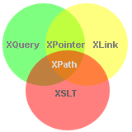
Définition de XQuery
XQuery est une spécification du W3C.
XQuery est bâti sur des éléments XPath
XQuery a été développé conjointement avec XSLT.
XQuery est un langage orienté donnée et XSLT est orienté document.

Slide 5
Requête XQuery (1/2)
Book.xml:
<bookstore>
<book category="COOKING">
<title lang="en">Everyday Italian</title>
<author>Giada De Laurentiis</author>
<year>2005</year>
<price>30.00</price>
</book>
<book category="CHILDREN">
<title lang="en">Harry Potter</title>
<author>J K. Rowling</author>
<year>2005</year>
<price>29.99</price>
</book>
</bookstore>
XQuery requête:
doc("books.xml")/bookstore/book/title
Résultat:
<title lang="en">Everyday Italian</title>
<title lang="en">Harry Potter</title>

Slide 6
Requête XQuery (2/2)
Book.xml:
<bookstore>
<book category="COOKING">
<title lang="en">Everyday Italian</title>
<author>Giada De Laurentiis</author>
<year>2005</year>
<price>30.00</price>
</book>
<book category="CHILDREN">
<title lang="en">Harry Potter</title>
<author>J K. Rowling</author>
<year>2005</year>
<price>29.99</price>
</book>
</bookstore>
XQuery:
doc("books.xml")/bookstore/book[price<30]
Résultat:
<book category="CHILDREN">
<title lang="en">Harry Potter</title>
<author>J K. Rowling</author>
<year>2005</year>
<price>29.99</price>
</book>

Slide 7
Les expressions FLWOR (1/3)
FLOWR | FOR – LET – WHERE – ORDER - RETURN
SQL | SELECT – FROM – WHERE – ORDER BY
1 | FOR | itération sur une liste de fragments xml
2 | LET | association du résultat d'une expression à une variable
3 | WHERE | condition de sélection
4 | ORDER | tri des résultats
5 | RETURN | expression à retourner

Slide 8
Les expressions FLWOR (2/3)
Book.xml:
<bookstore>
<book category="COOKING">
<title lang="en">Everyday Italian</title>
<author>Giada De Laurentiis</author>
<year>2005</year>
<price>30.00</price>
</book>
<book category="CHILDREN">
<title lang="en">Harry Potter</title>
<author>J K. Rowling</author>
<year>2005</year>
<price>29.99</price>
</book>
</bookstore>
Xquery - FLWOR:
for $x in doc("books.xml")/bookstore/book where $x/price>20 return $x/title
Résultat:
<title lang="en">Harry Potter</title>
<title lang="en">Everyday Italian</title>

Slide 9
Les expressions FLWOR (2/3)
Book.xml:
<bookstore>
<book category="COOKING">
<title lang="en">Everyday Italian</title>
<author>Giada De Laurentiis</author>
<year>2005</year>
<price>30.00</price>
</book>
<book category="CHILDREN">
<title lang="en">Harry Potter</title>
<author>J K. Rowling</author>
<year>2005</year>
<price>29.99</price>
</book>
</bookstore>
Xquery - FLWOR:
for $x in doc("books.xml")/bookstore/book where $x/price>20 order by $x/title return $x/title
Résultat:
<title lang="en">Everyday Italian</title>
<title lang="en">Harry Potter</title>

Slide 10
Exemples avancés en XQuery
Maintenant nous souhaiter retourner comme résultat une page HTML.
Xquery-avancé: | Résultat:
<html> | <html>
<body> | <body>
<h1>Bookstore</h1> | <h1>Bookstore</h1>
<ul> | <ul>
{ for $x in doc("books.xml")/bookstore/book order by $x/title return <li>{data($x/title)} - Category: {data($x/@category)}</li> } | <li>Everyday Italian - Category: COOKING</li>
 | <li>Harry Potter - Category: CHILDREN</li>
</ul> | </ul>
</body> | </body>
</html> | </html>

Slide 11
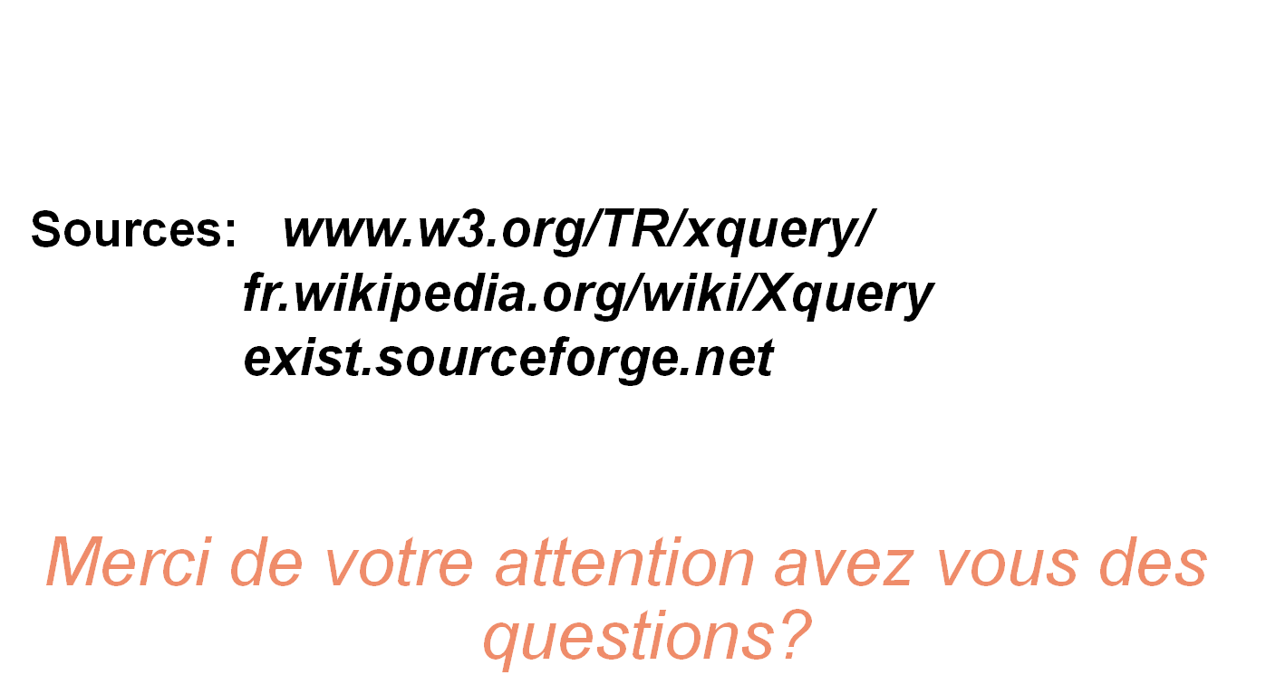
Conclusion
XQuery: L’équivalant de SQL pour XML
    Utilisation simple (XQueryX – FLWOR)
    Recommandé pour les petites bases de données

